Slide 1

KLUBBSAMLING
STRyK
26.11.2022
Thon Hotel Prinsen

Slide 2

Plan for dagen
10:00 Velkommen
presentasjon av styret og deltakerne fra klubbene
10:20 Hvor står vi – hvor går vi? v/Julie
Status, medlemsklubber, aktivitet
10:50 Status Varig Orkla Arena v/Ellen
11:10 Samarbeid STRyK og NTRyK v/ Mari og Julie
Informasjon (KM/TM) og diskusjon
12:00 LUNSJ
13:00 Inkluderende idrettslag v/Bente
13:30 Grønt kort-kurs v/Ellen
13:45 Ungdomsutvalg v/ Ida Helen
14:00 Pause med kaffe og pausemat
14:15 Aktivitetsplan v/ Julie
Stevner og annet
Teknisk personell til stevner
Arenaer for samarbeid
NRYFstevne, oppsett stevneinvitasjoner
EVENTUELT
Ca. 16:00 Slutt

Slide 3
Styret i STRyK
Julie Leonardsen (Leder) BRURÅK
Janne Bakken (Nestleder) TRØNDELAG
Andreas Kvam (Kasserer/styremedlem) VAADAN
Bente Ryen (Sekretær/ styremedlem) ORKDAL
Camilla Nylander (styremedlem) TRONDHEIM
Ellen Kullbotten (Styremedlem) VAADAN
Benjamin Sverdrup (Styremedlem) SELBU
Ragnhild Kjøren Lefstad (Vara) ORKDAL
Vidar Ulvestad (Vara) TROLLHEIMEN
Ida Helen Svorkmo (leder ungdomsutvalg) BLAKSTAD
Siv Ryen Volden, Frida Pedersen, Thea Aftret, Kira Østerås (ungdomsutvalg)

Slide 4
Presentasjonsrunde
Navn
Klubb og evnt verv
Erfaring/ forhold til hest
interessefelt
Trøndelag
Bruråk
Vaadan
Melhus
Orkdal
Blakstad
Austerli-Bjugn
Trollheimen

Slide 5
Status-rapport – hvor står vi, hvor går vi?
21 klubber
Stor geografisk spredning, ulikt aktivitetsnivå og ulike behov
Litt lite aktivitet som følge av covid-19, men på «bedringens vei»
Breddesamling sprang, dressur, para og feltritt
40-årsfeiring m/ ungdomscuper (SDFK), rekruttkarusell (SP)
KM (kun dressur i 2022) – her må vi tenke nytt! «Trøndersk mesterskap» på nivå som samarbeidsprosjekt med NTRYK?
Kursing teknisk personell
Kursing NRYFstevne og Equipe
Sosiale medier

Slide 6
Teknisk personell
Gjennomført 2022
- Samarbeid med NTRYK og MRRK:
Stewardkurs 2-4 september (Trondheim)
Banebygger 24-25 september (Trondheim)
Dressurdommer 22-23 oktober (Verdal)
SDA digitalt
Steward 2 (Ullevål)
Plan for 2023
SBB1 (på L-stevne)
Prøve å få videreutdanning på personell (SD1, SD2, DD1, DD2, DD3)
Teknisk delegat feltritt, banebygger feltritt, dommer og banebygger kjøring

Slide 7
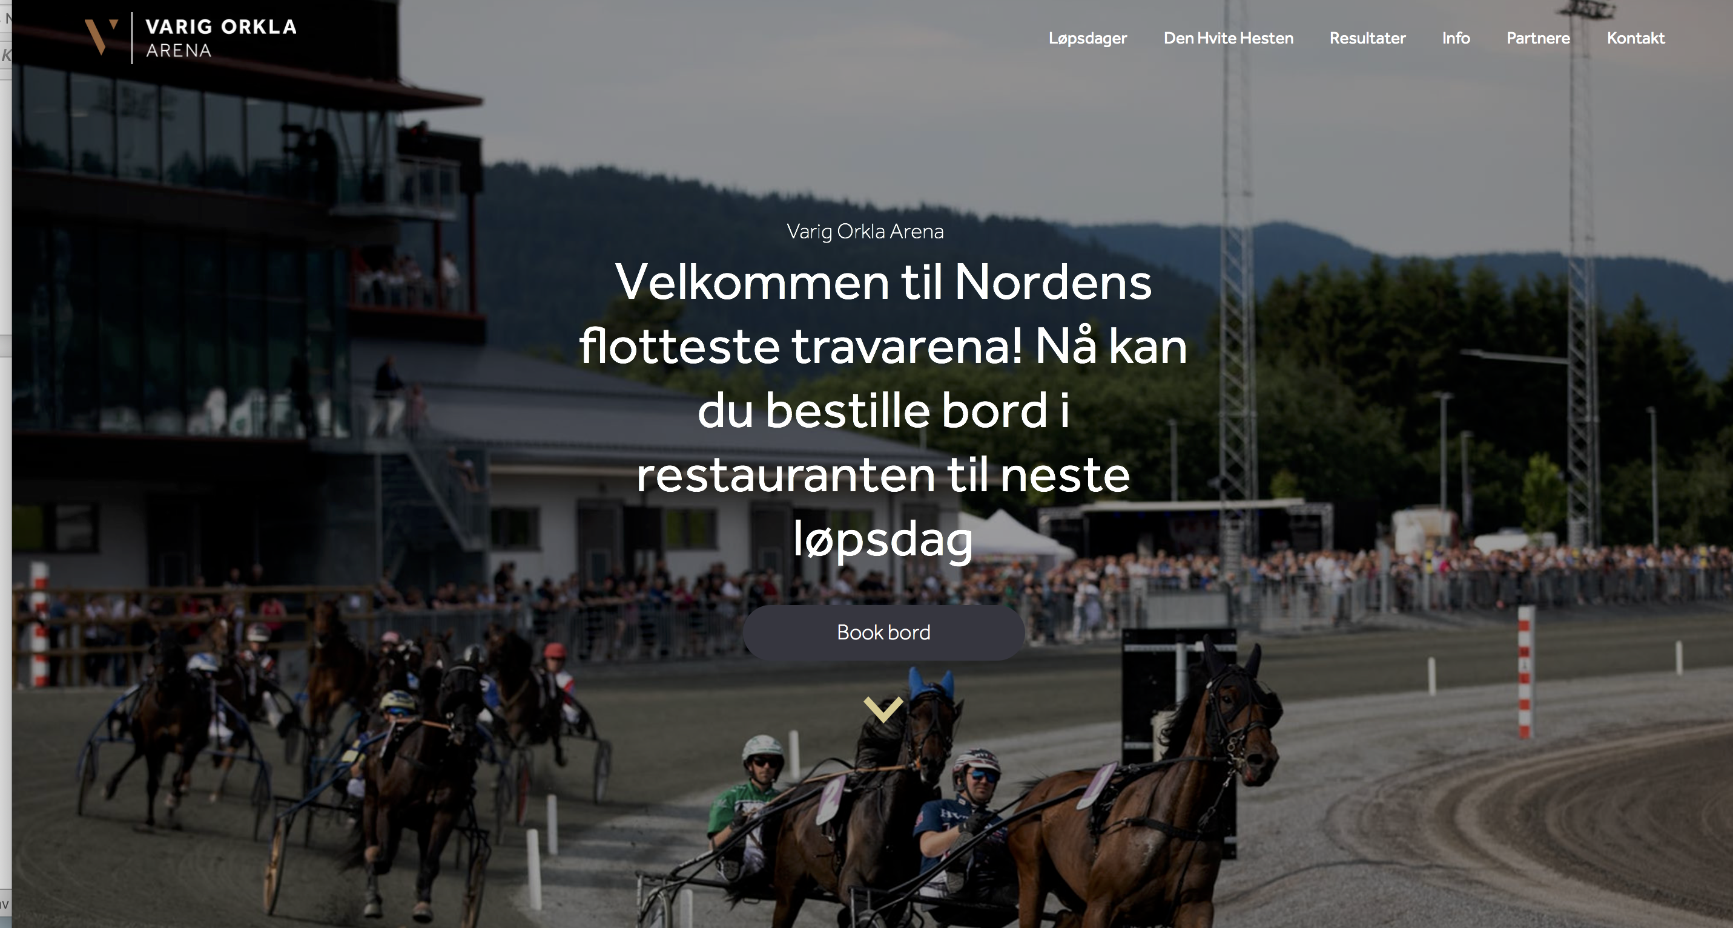
Varig Orkla Arena v/ Ellen og Mari

Slide 8
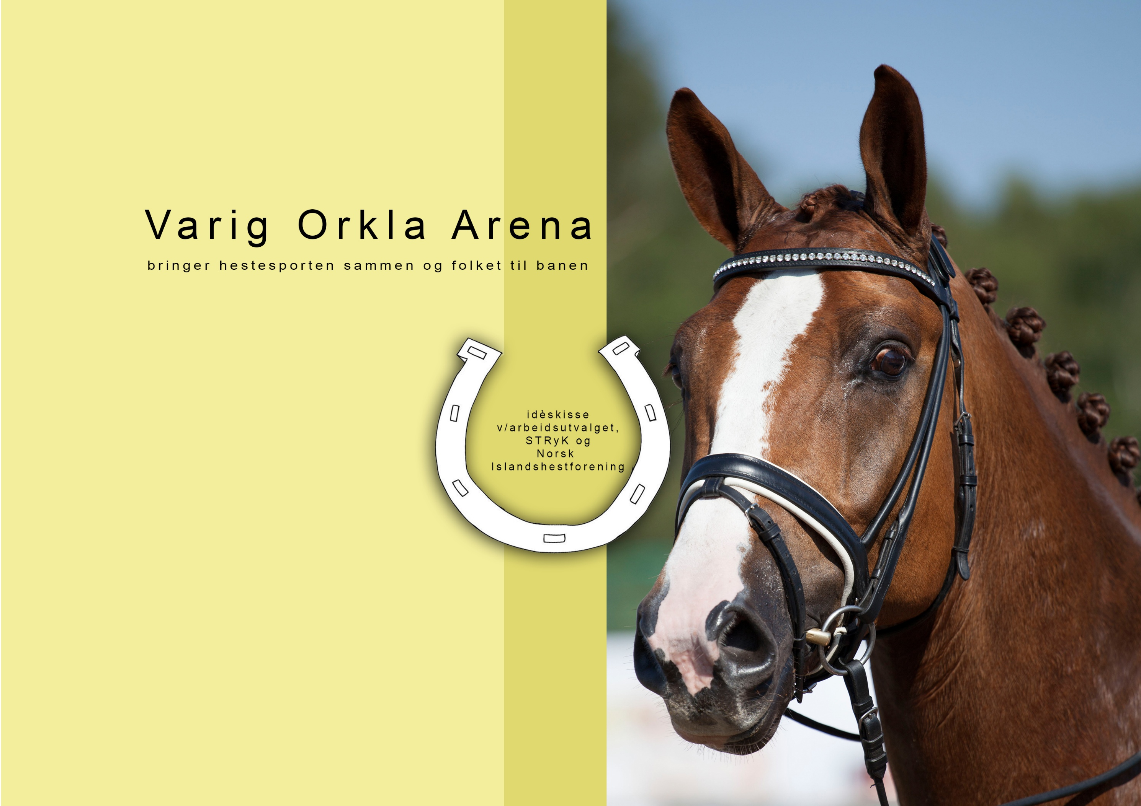

Slide 9
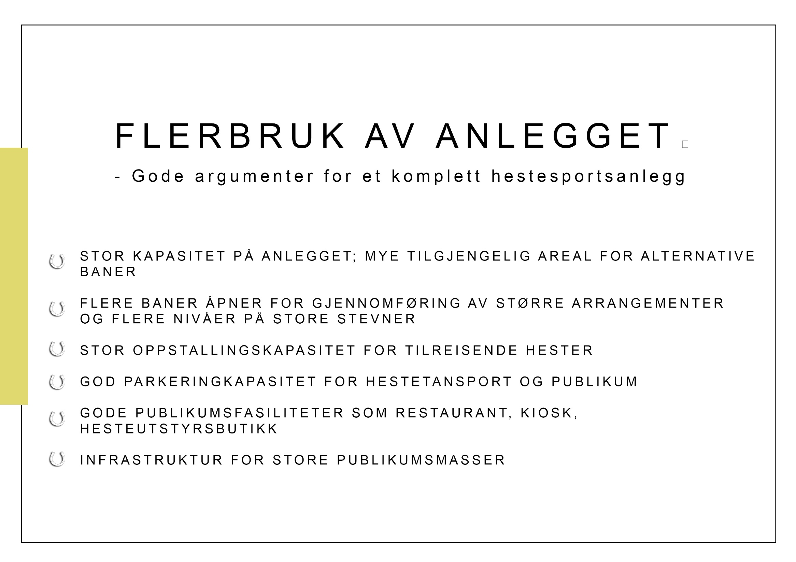

Slide 10
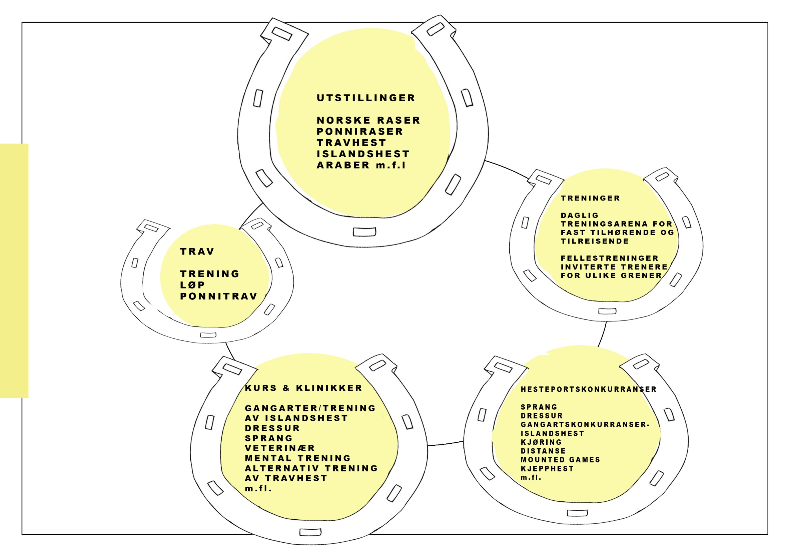

Slide 11
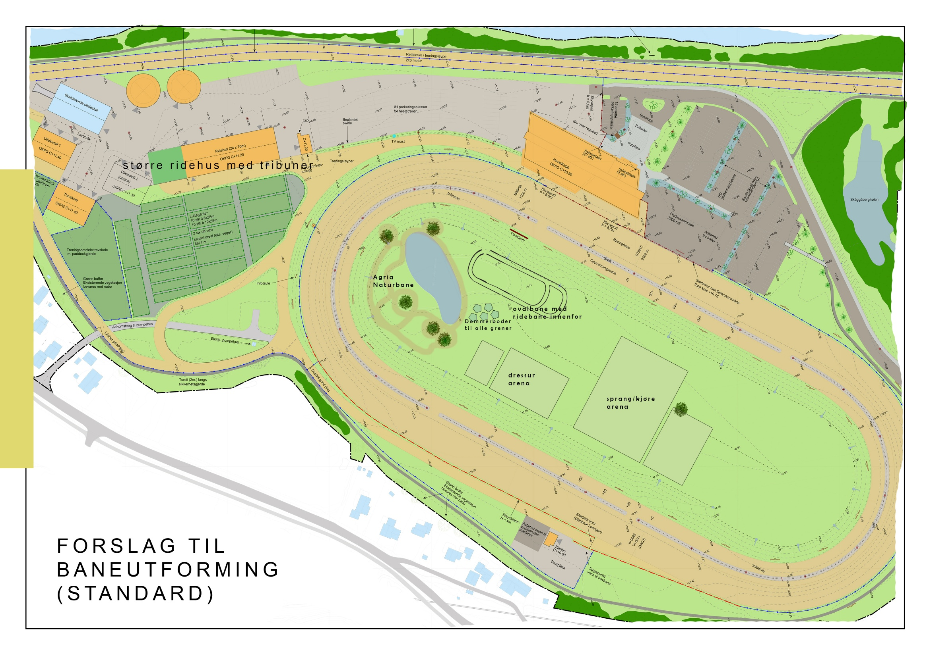

Slide 12
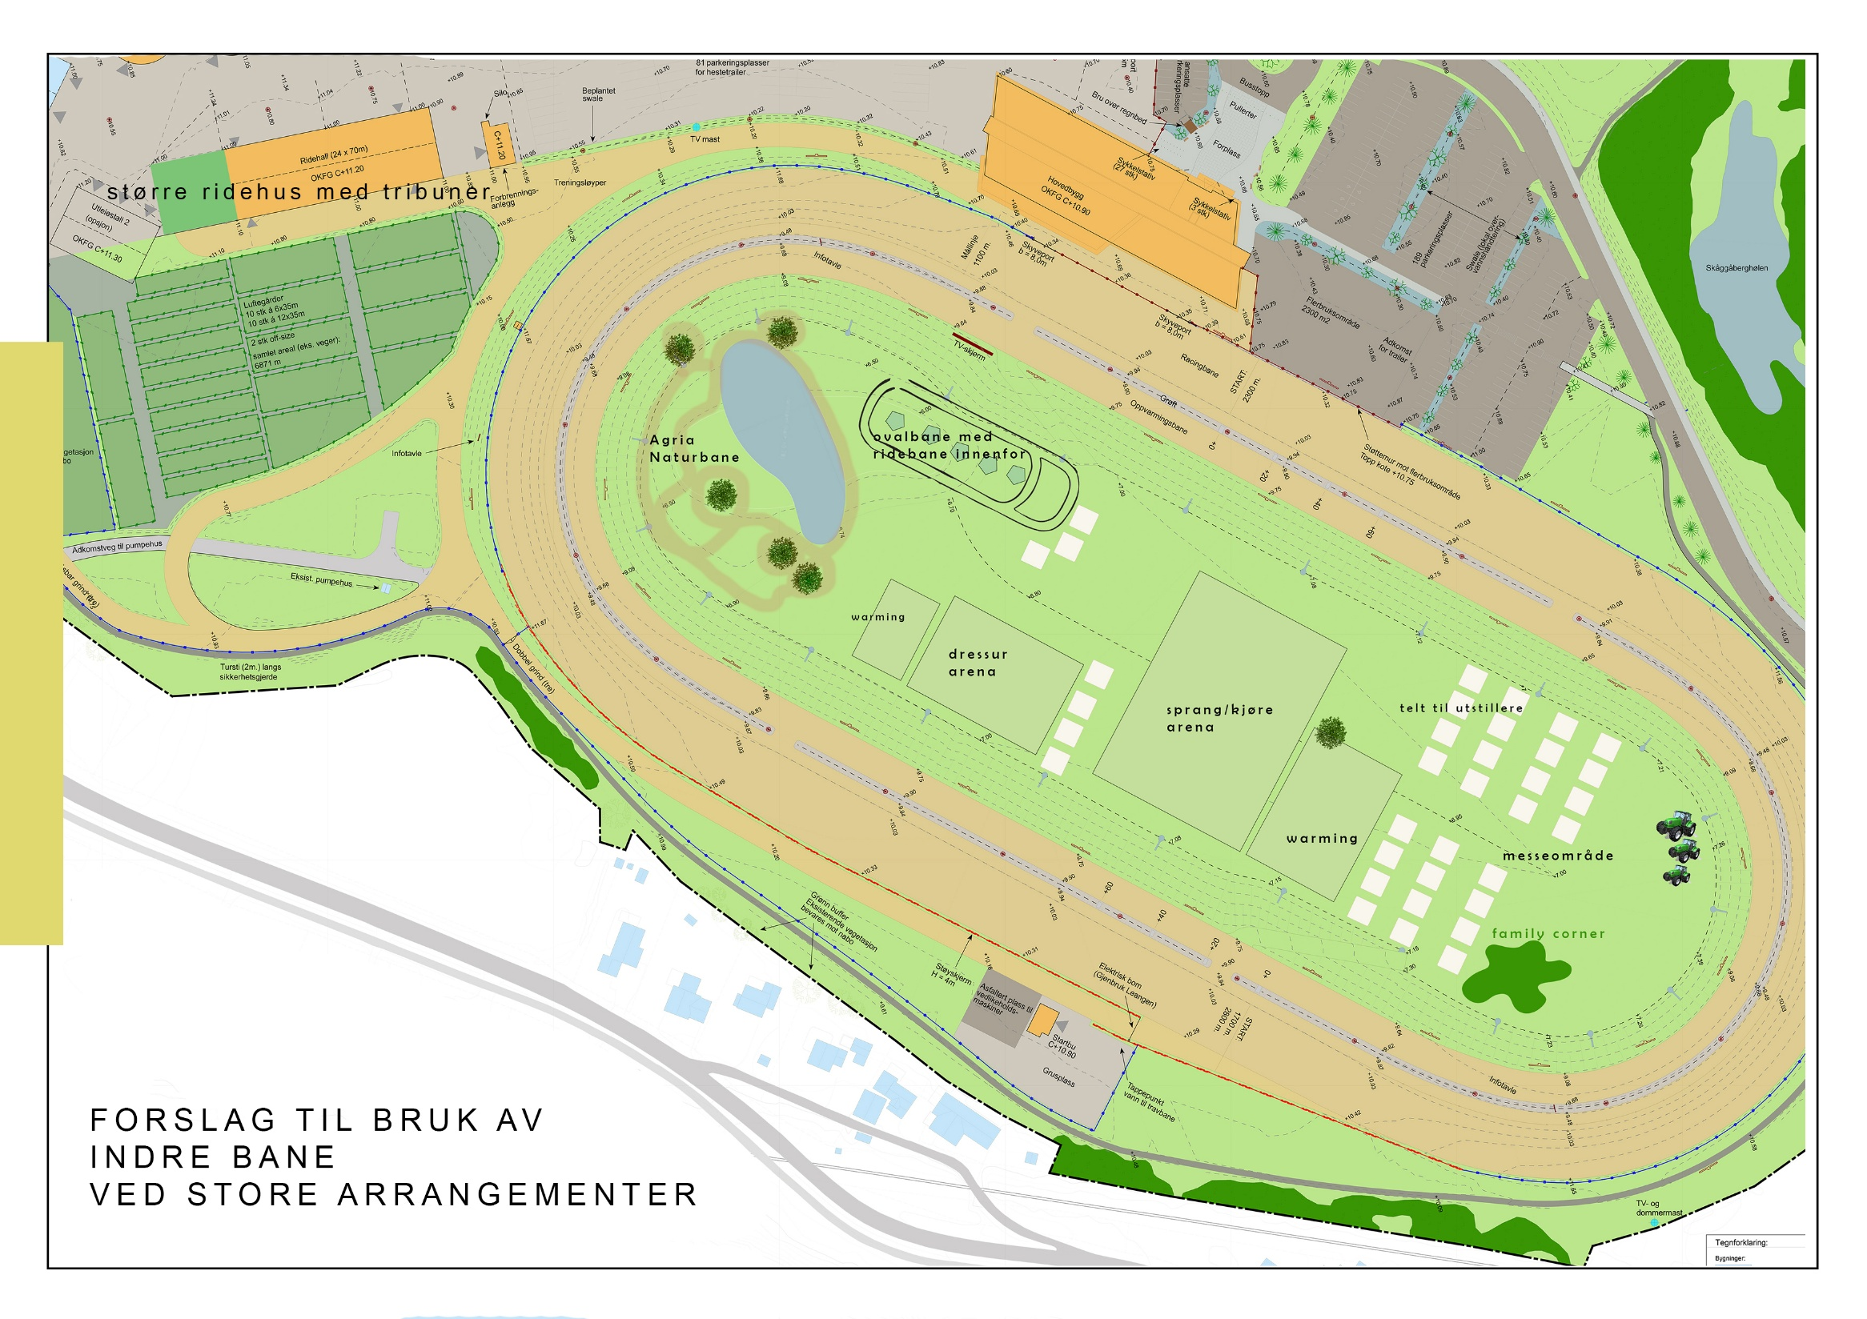

Slide 13
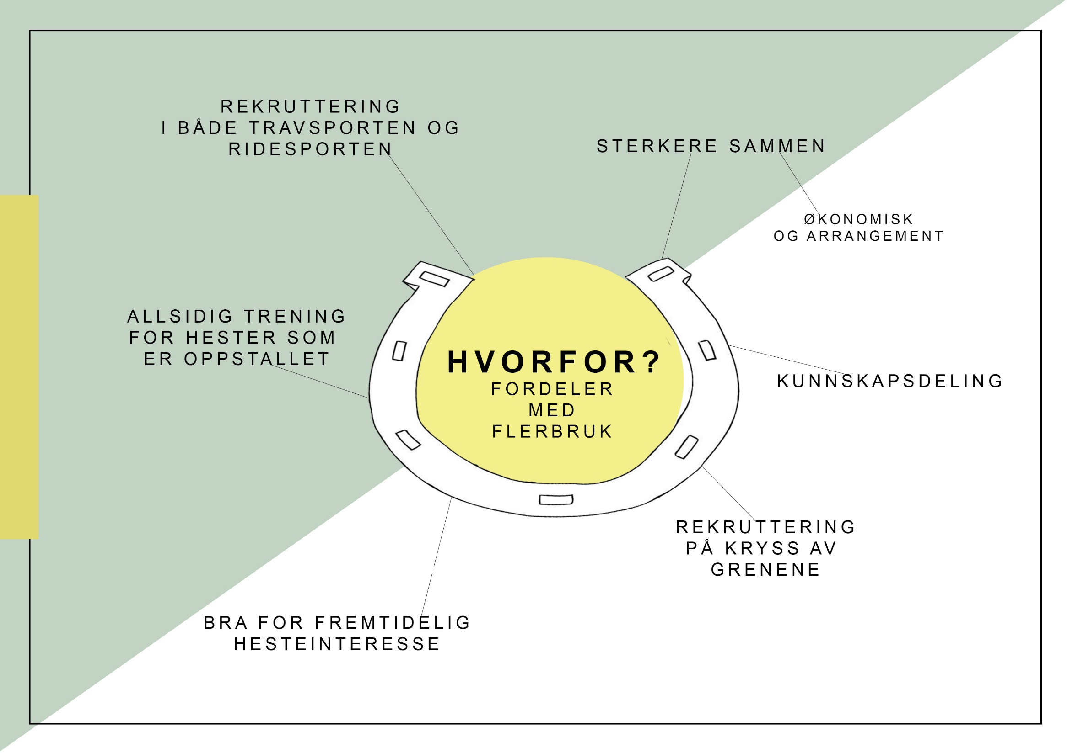

Slide 14
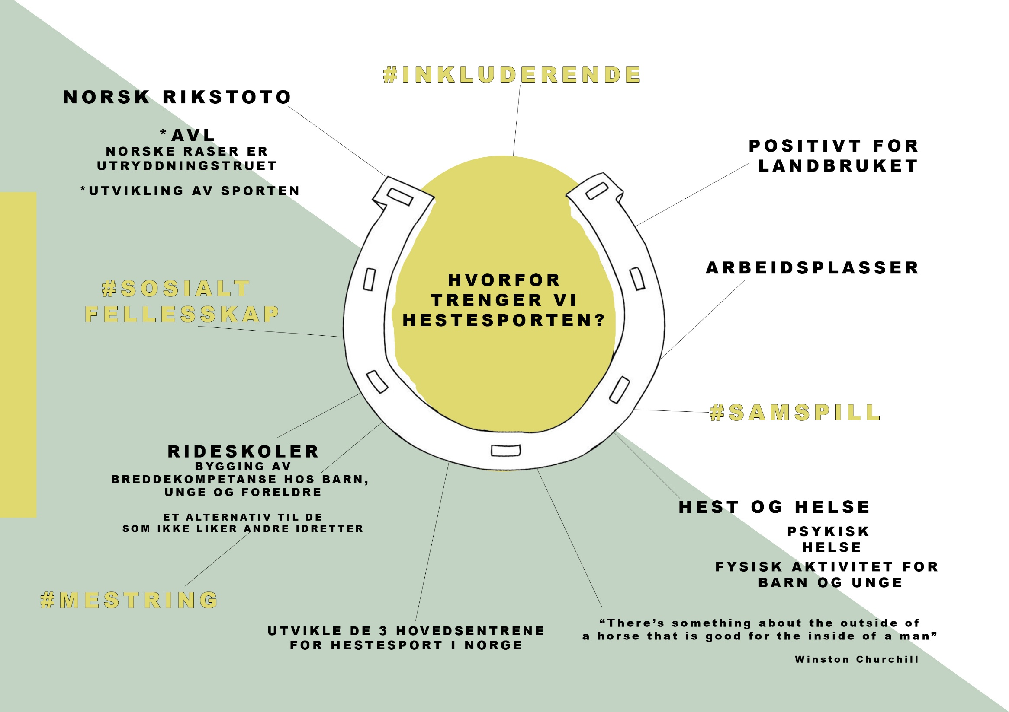

Slide 15
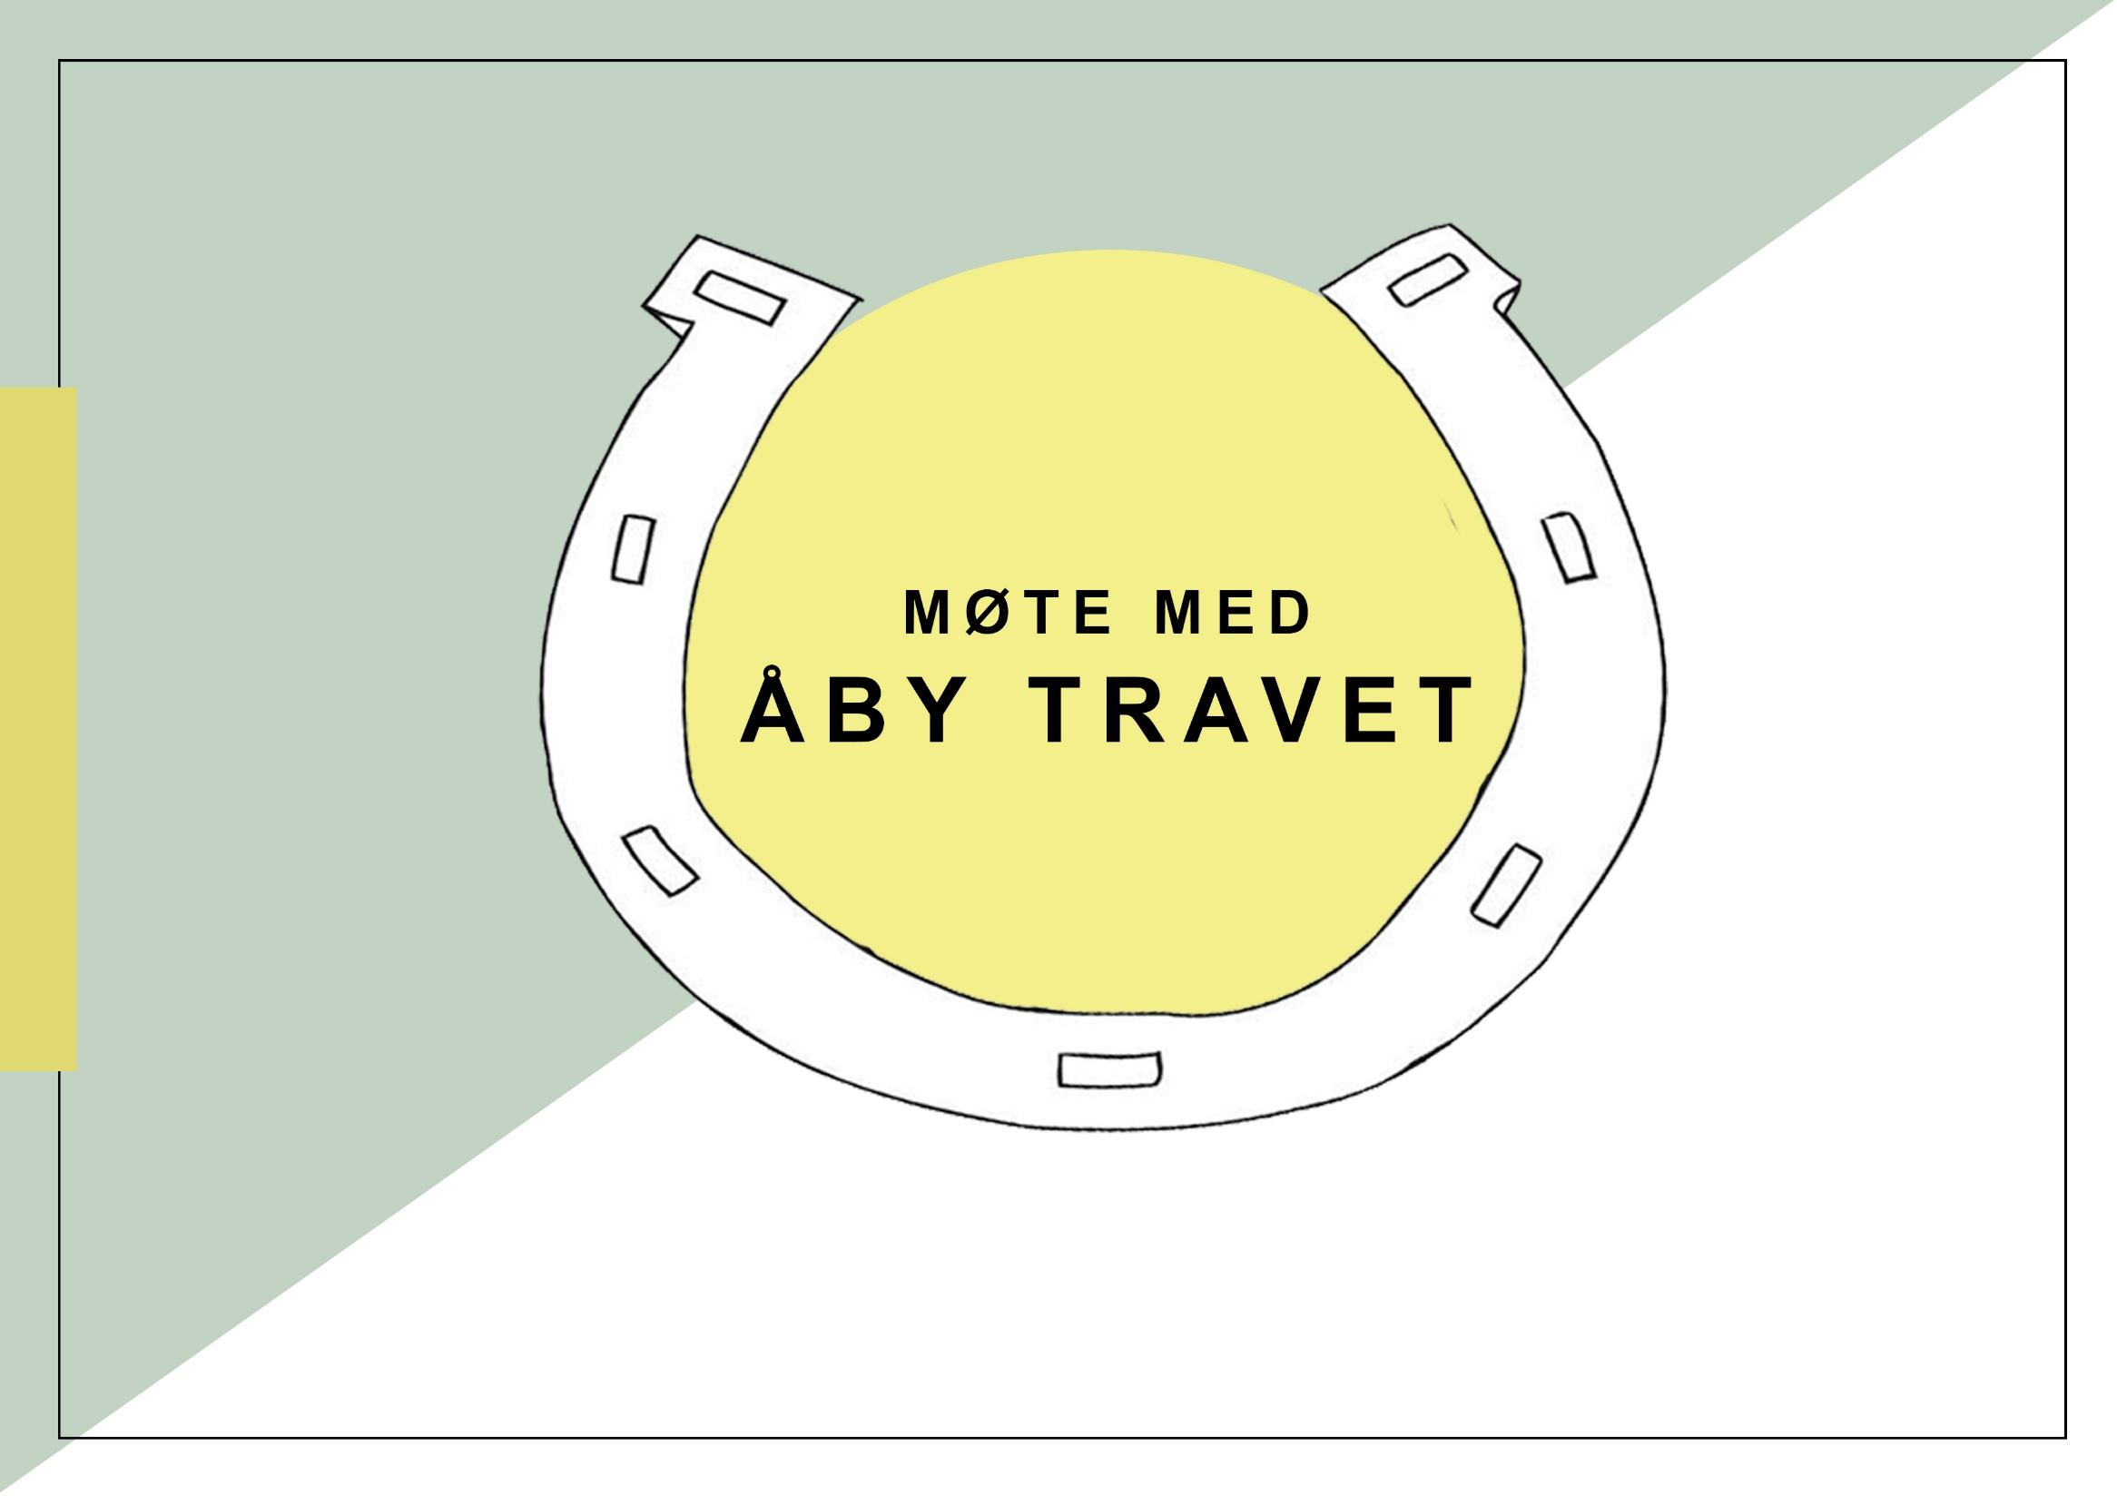

Slide 17
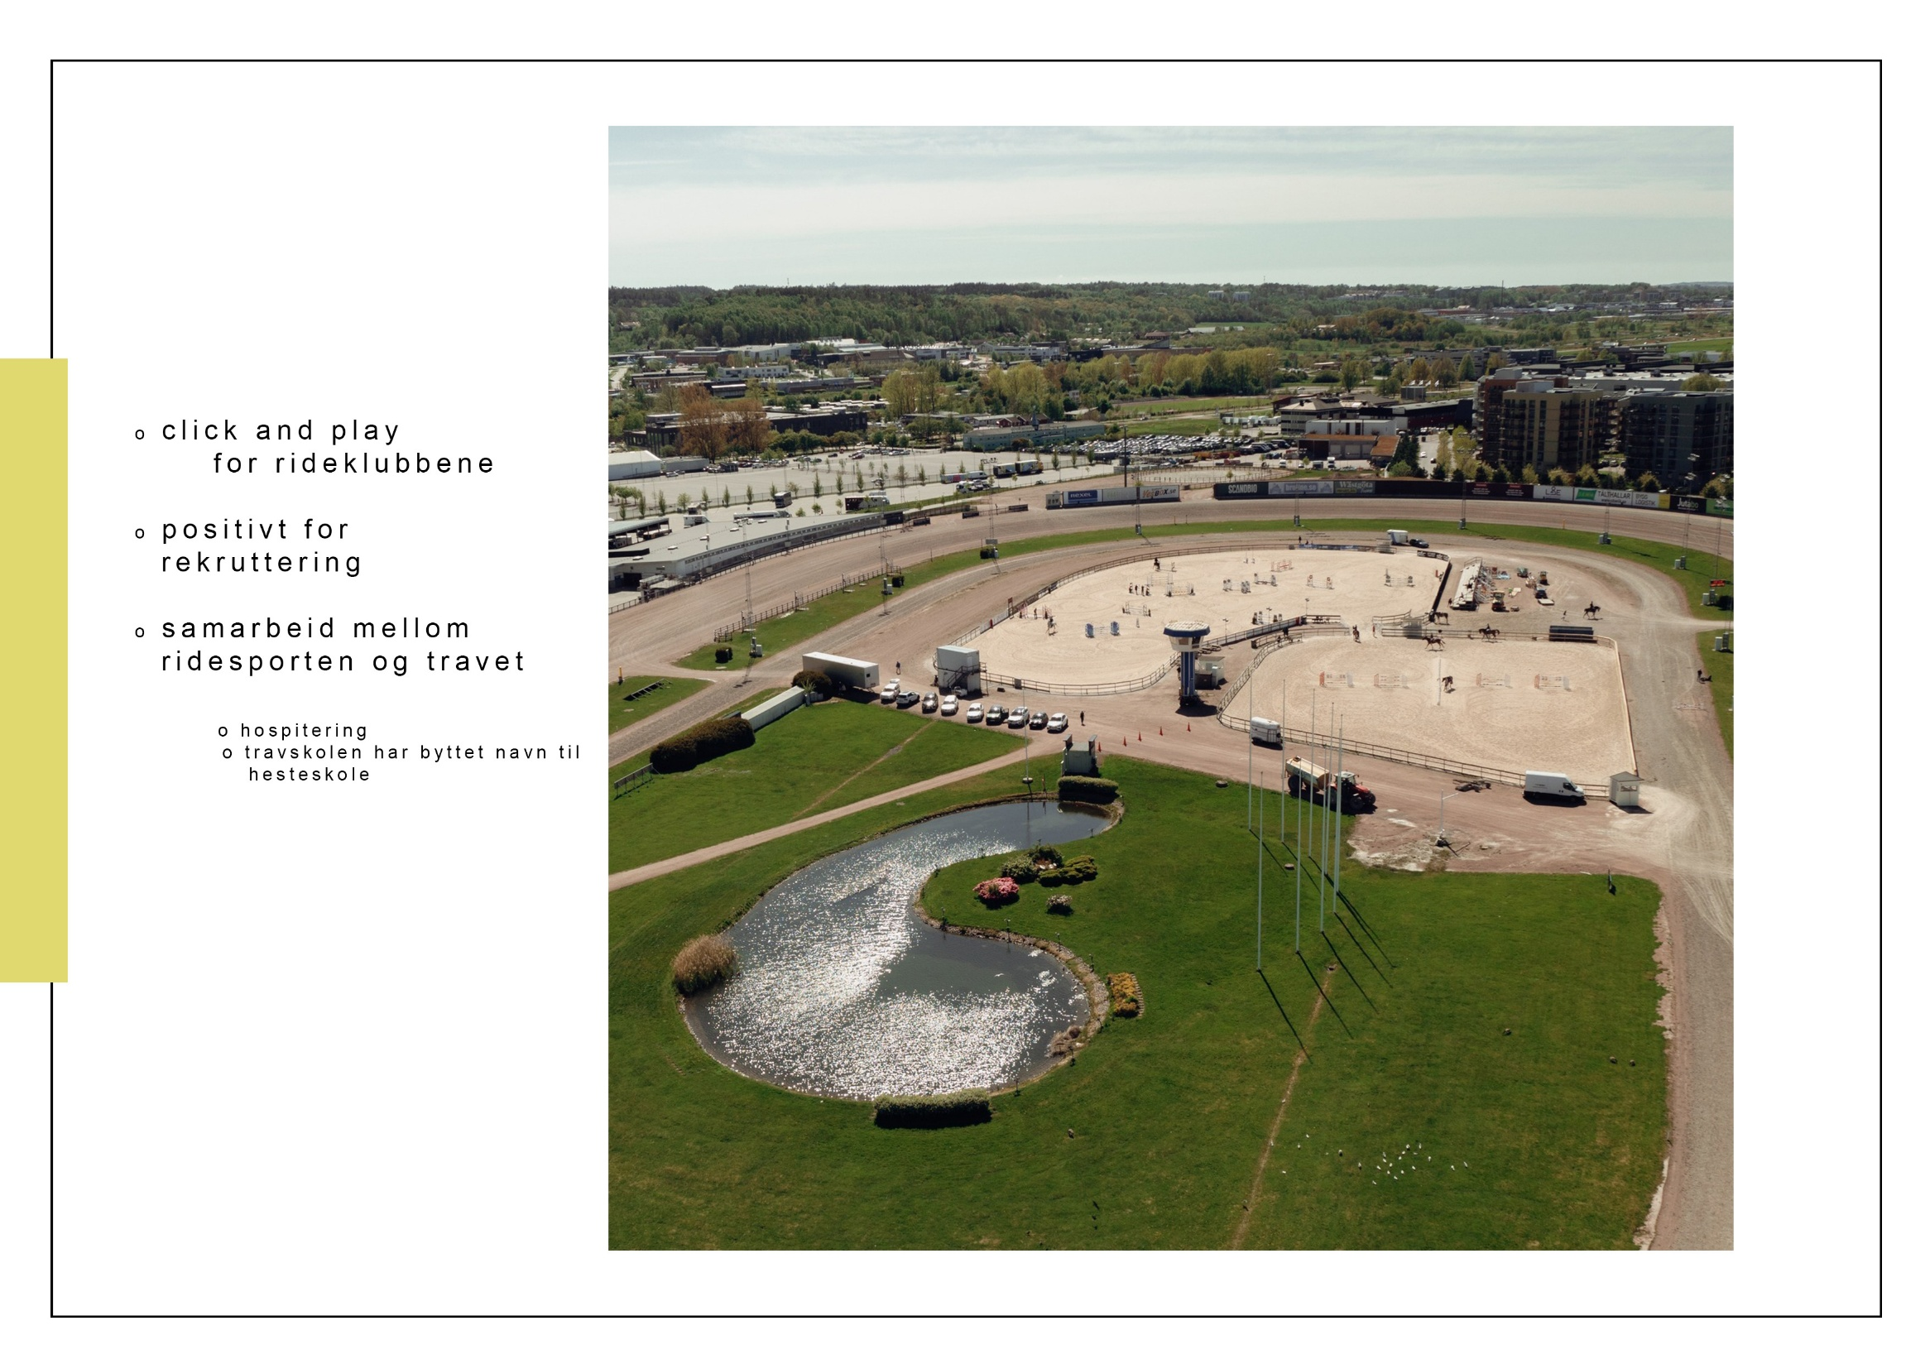

Slide 18
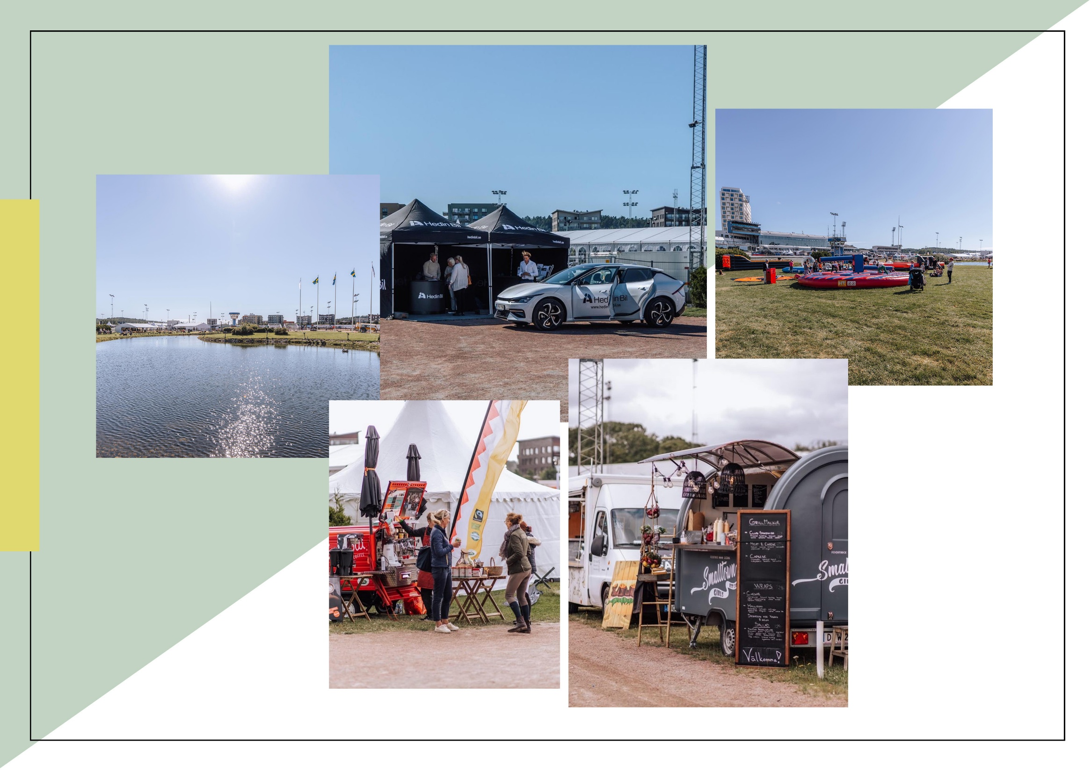

Slide 19
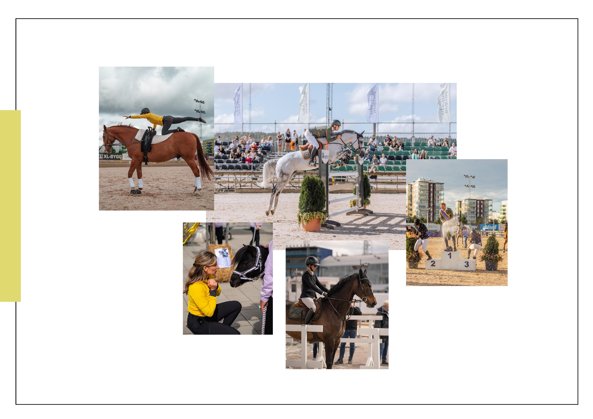

Slide 20
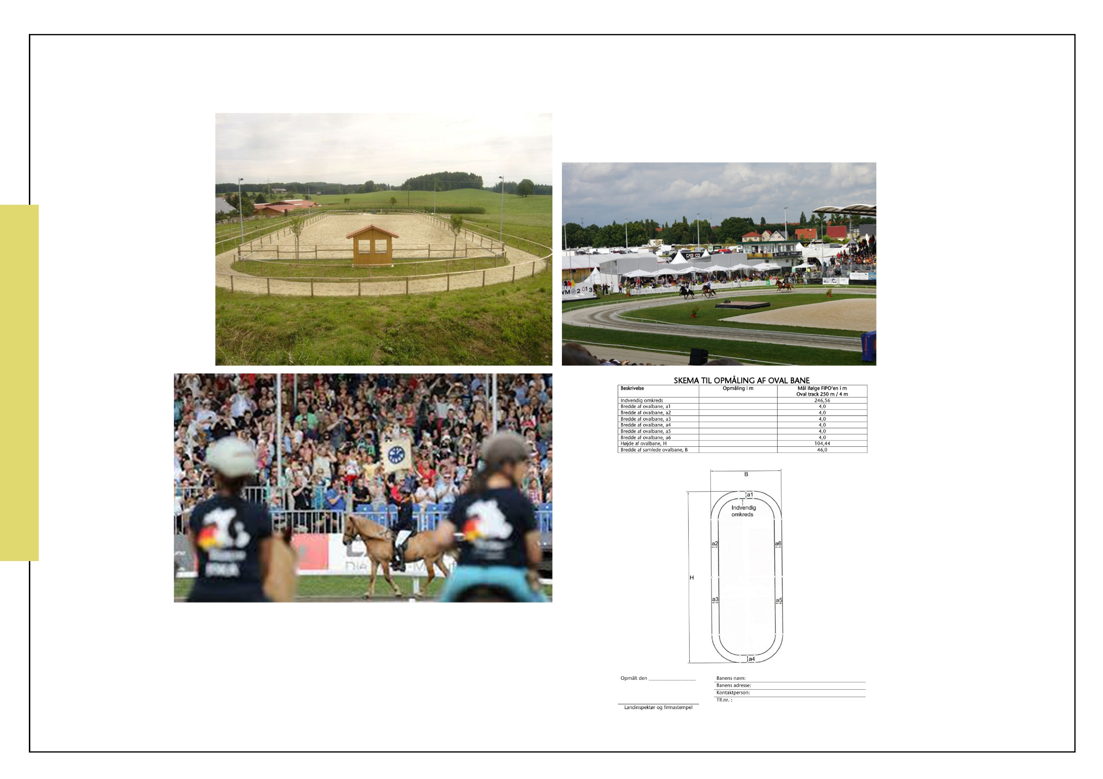

Slide 21
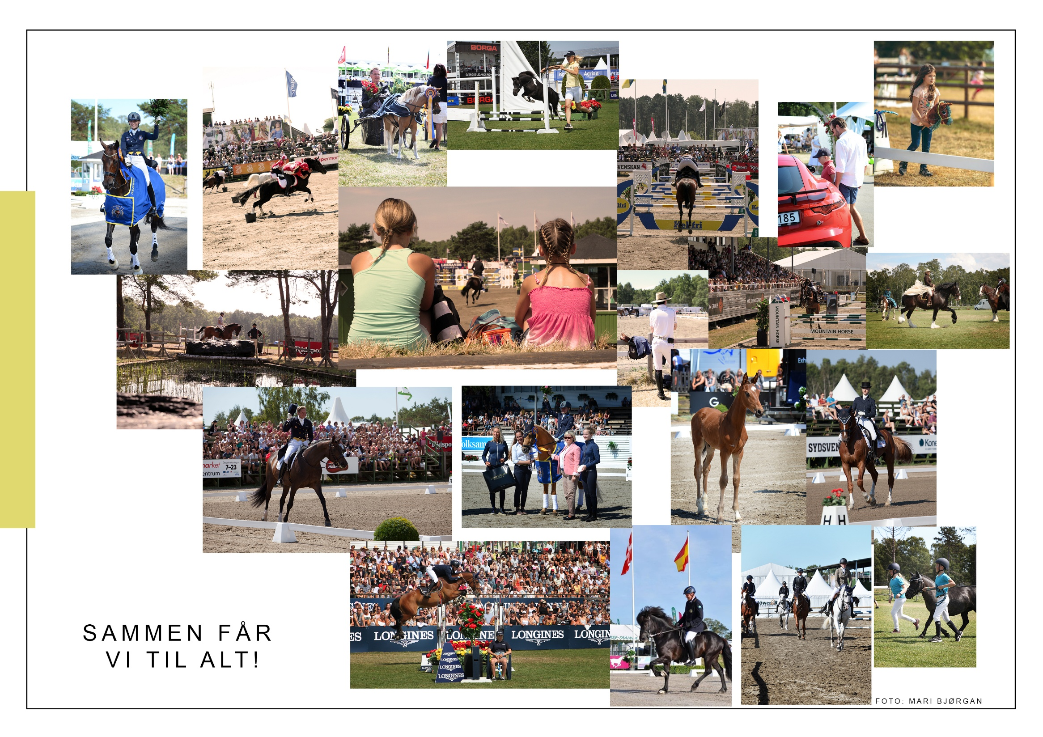
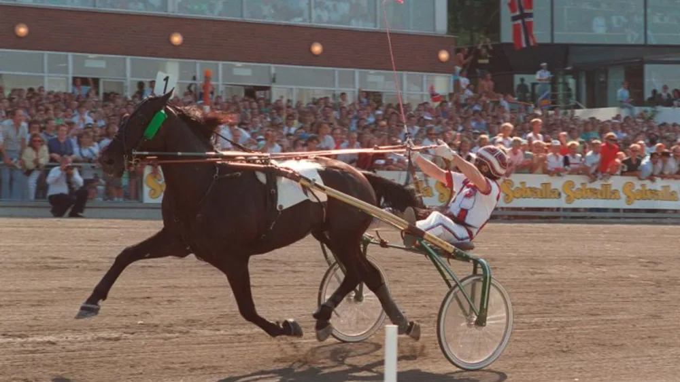

Slide 22


Slide 23

NTRyk og STRyK
Begge kretsene er små i forbunds- og idrettskretssammenheng
Medlemstallene synker i begge kretser (rekruttering)
Utfordrende å fylle opp kretstreninger, kurs ol.
Mye jobb for styrene
Få startende i KM (avlysninger)
Stå sterkere regionalt og nasjonalt (tilskudd, arrangementer)
Større medlemsmasse (rekruttering)
Fylle opp og få til flere treningstilbud
Flere som kan ta en del av styrearbeidet
Flere startende i mesterskap «Trøndersk mesterskap»

Slide 24
Prøveår i 2023?
Ha noen felles møtepunkt for styrene for å planlegge felles arrangementer, rekrutteringstiltak, krets/klubbutvikling
Invitere til en felles klubbsamling for idemyldring om fremtiden
Slå sammen KM 2023 til «Trøndersk mesterskap»
  Dressur, feltritt, kjøring og sprang (2-3 «tourer» + ponni og evnt lag)
  Det kan også legges inn «tourer» for norske hesteraser osv.
  Fordeles på nord og sør
Møte med idrettskrets og forbund om eventuelle konsekvenser av en formell sammenslåing om det fortsatt er ønskelig og vedtas på kretstingene i 2024

Slide 25
«pluss og minus»
  Hvilke muligheter kan et tettere samarbeid gi?
  Hvilke utfordrende kan et tettere samarbeid by på?

Slide 26


Slide 27
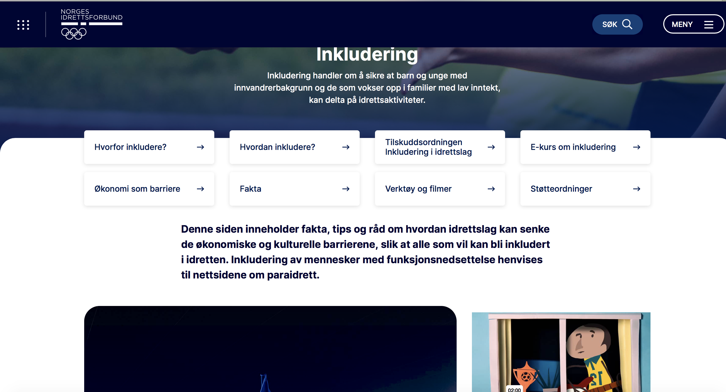
Inkluderende idrettslag v/ Bente Ryen

Slide 28
Inkluderende idrettslag v/ Bente Ryen
Tips til klubbene:
INFO: https://www.idrettsforbundet.no/tema/inkludering/
E-KURS: https://www.idrettsforbundet.no/tema/inkludering/ekurs/
REGELVERK: https://www.regjeringen.no/no/dokumenter/regelverk-for-inkludering-i-idrettslag/id2872169/
TILSKUDD: https://www.idrettsforbundet.no/tema/inkludering/Tildskuddsordningen/

Slide 29
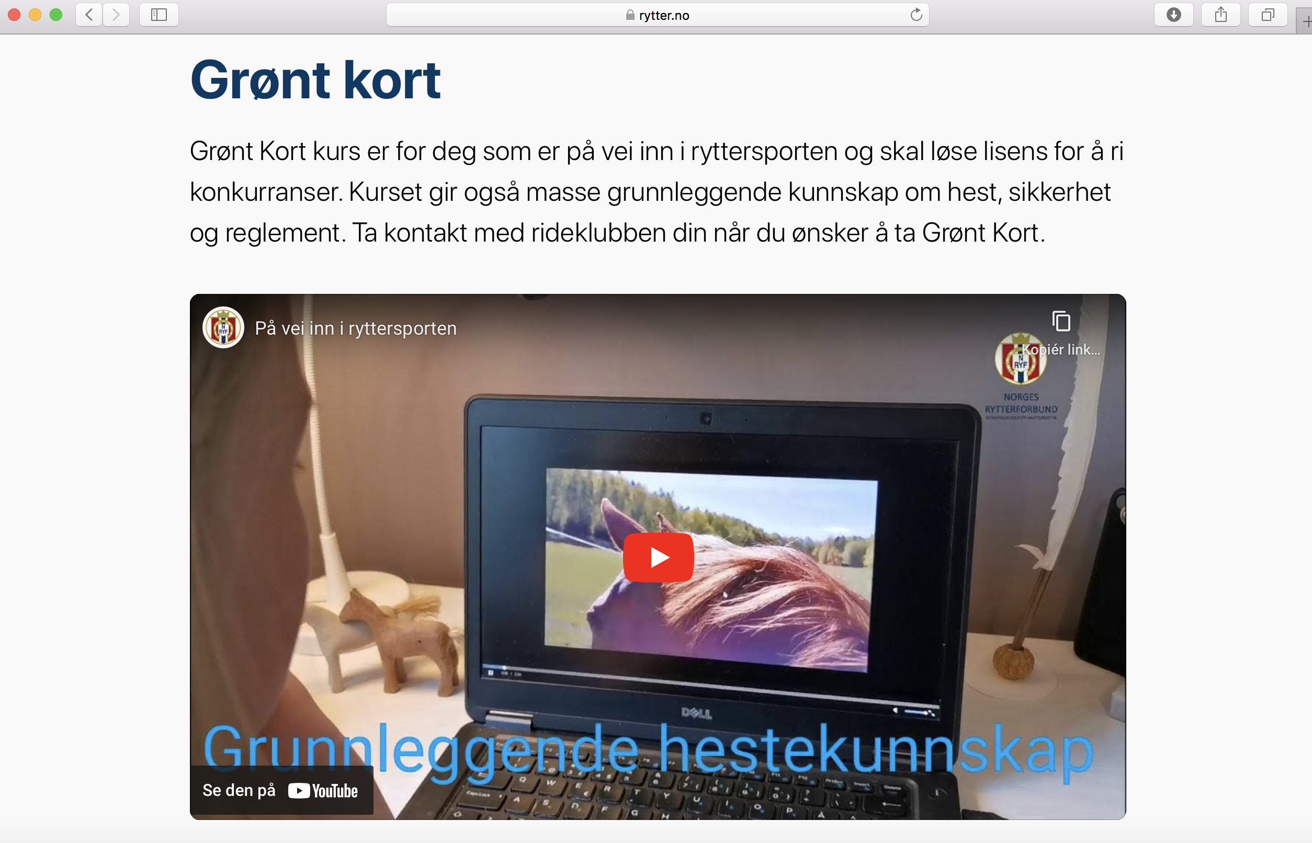
Grønt kort v/ Ellen Kullbotten

Slide 30
Ungdomsutvalget v/ Ida Helen Svorkmo

Slide 31
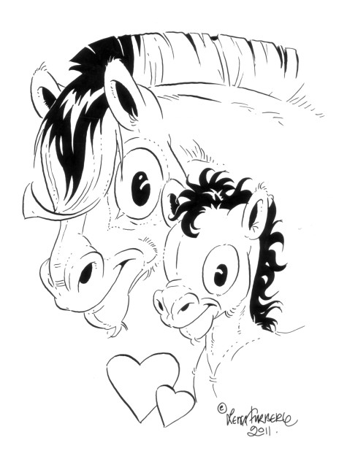
Komiteen har bestått av:
Leder Ida Svorkmo, Blakstad Hestesportklubb
Styremedlemer:
Kira Østerås, Vaadan hestesportsklubb
Frida Pedersen, Orkdal Rideklubb
Thea Aftret, Orkdal Rideklubb
Siv Ryen Volden, Orkdal Rideklubb

Slide 32
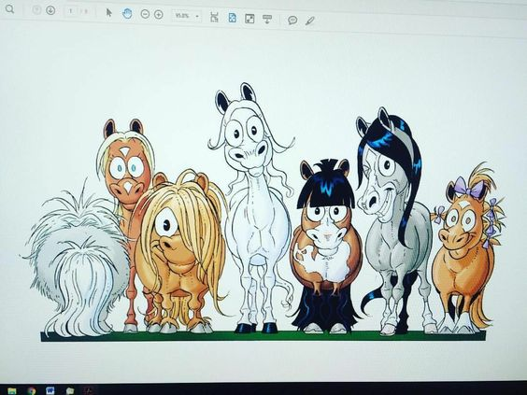
Stryks ungdomskomite
Vår oppgave
Bringe frem ungdommens syn og stemme i kretsstyret
Samhold, inkludering og styrke ungdomsmiljøet
Ungdommer kan komme med saker/problemer/meninger
Arrangere aktiviteter for ungdom
Motivere Ungdom til å fortsette i sporten

Slide 33
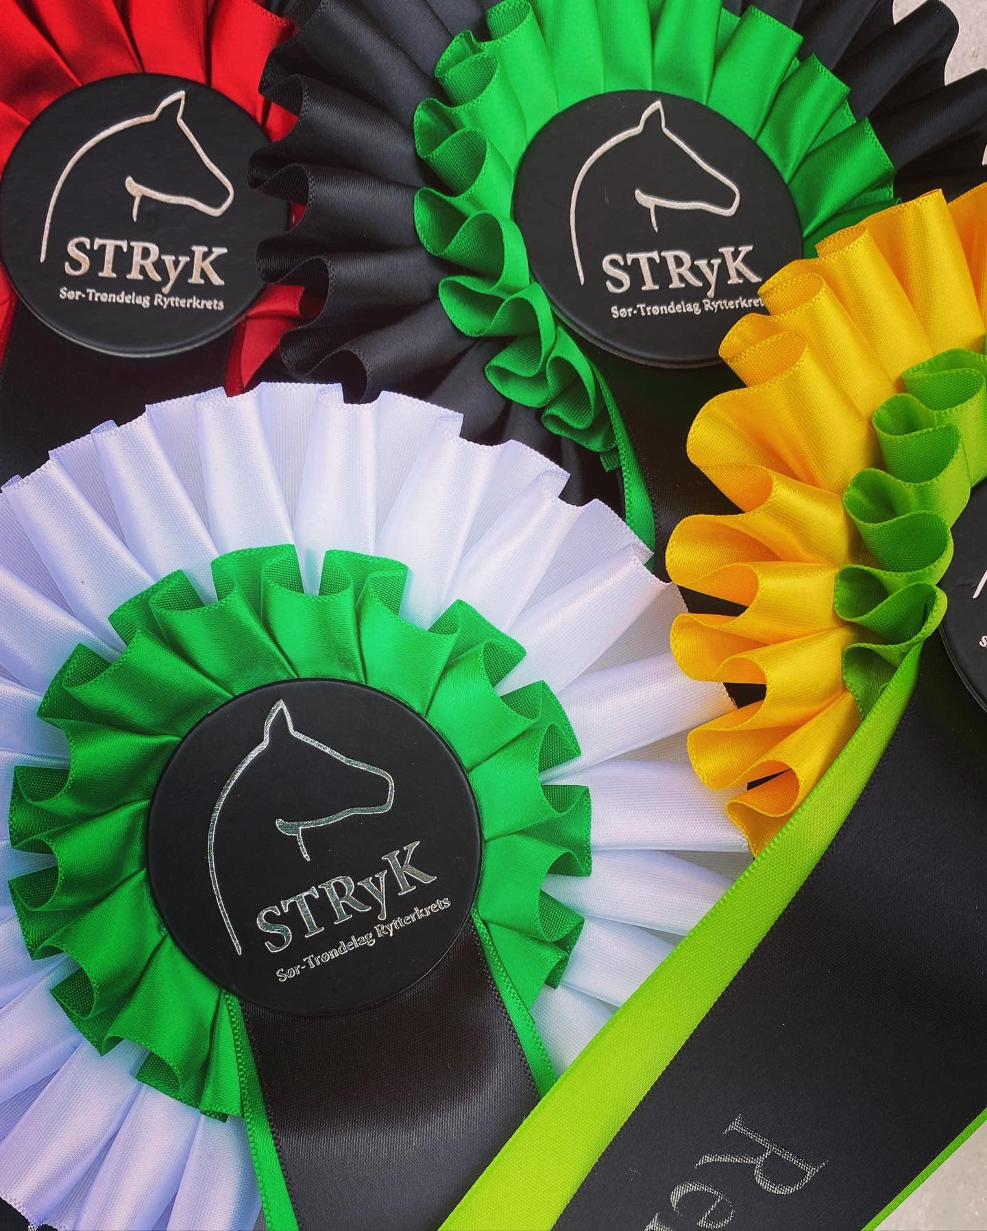
Hva har vi gjort i 2022
Jevnlige møter i komiteen
1 ungdomssamling på Bruråk
Rekruttkarusell i sprang og dressur
Egne cuper i sprang, dressur, feltritt og kjøring
Tanker for 2023
Få 2 medlemmer til ungdomskomite
Få arrangert flere ulike aktiviteter
Jobbe videre med cuper i alle grener

Slide 34
Innspill til ungdomskomiteen?

Slide 35


Slide 36
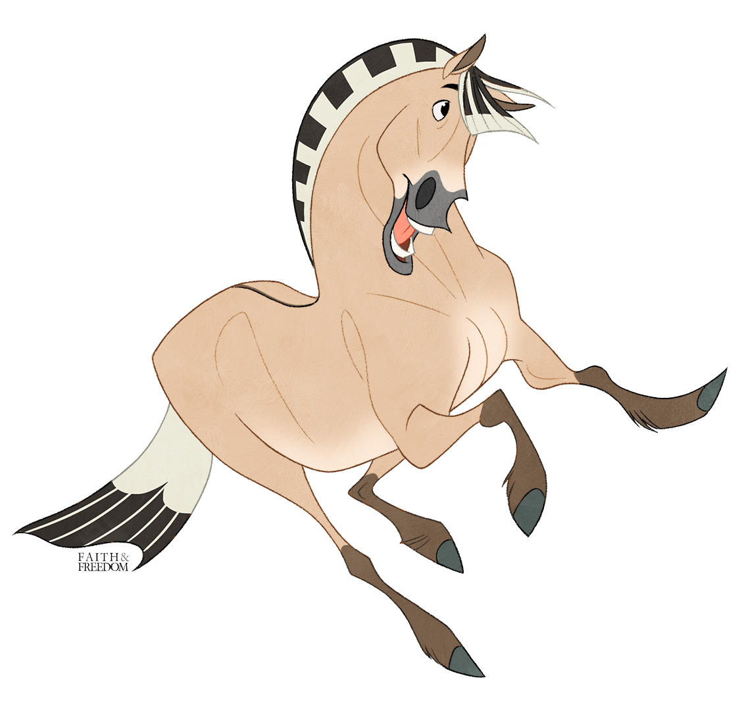

Slide 37
STEVNEKALENDER 2023
https://docs.google.com/document/d/1iZfk8yOPV0U0ISykyVMQvLhK7Q2fqusZPYzUMN4hgj8/edit

Slide 38
Fordeling teknisk personell 2023
L-sprang: OD, BB og CS deles ut fra forbundet
L-dressur: OD (og kanskje CS) deles ut fra forbundet
D/UK - Lista sendes til teknisk personell etter samlinga
Vi har mange sprangdommere så de må få melde inn noen ønskede stevner, vi plasserer sånn at alle får nok stevner
Deretter kan klubber gjøre avtaler selv
Vær tidlig ute med å gjøre avtaler!
Oversikt over teknisk personell finner dere på: https://nryfstevne.no

Slide 39
Til diskusjon:
Hva ønsker vi av arrangementer og cuper/ mesterskap i regi av kretsen i 2023?
  «Trøndersk mesterskap» i Dressur, feltritt, kjøring og sprang sammen med NTRYK – prøveprosjekt i 2023
Fjordhest-NM v/Gro
Arenaer for samarbeid – hvilken muligheter har vi?
Annet?

